Slide 1
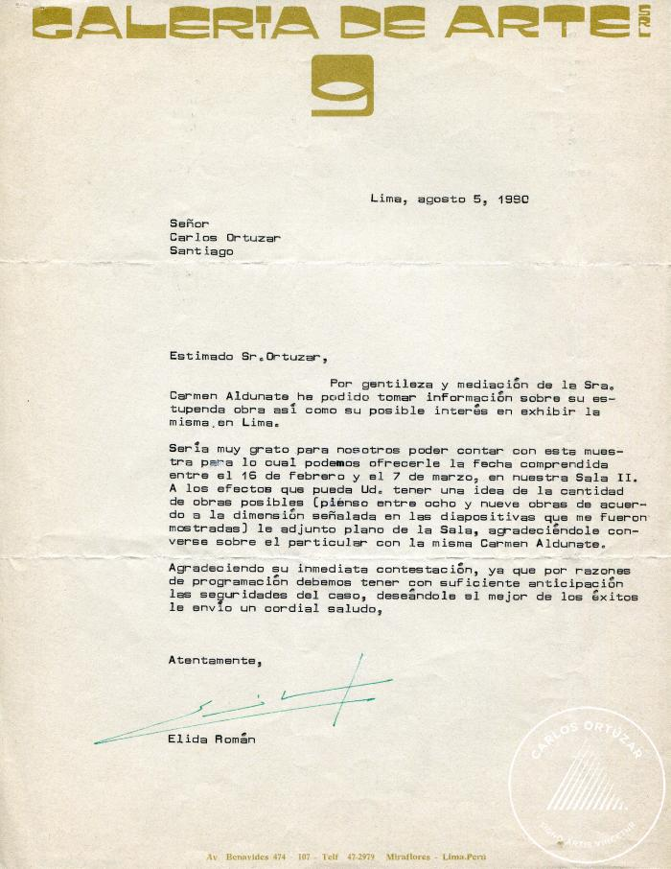
Carta de Elida Román a Carlos Ortúzar (1-10001)

